Slide 1

PRIJATELJSTVO
Dora,Petra,Jan,Tin,Luka

Slide 2
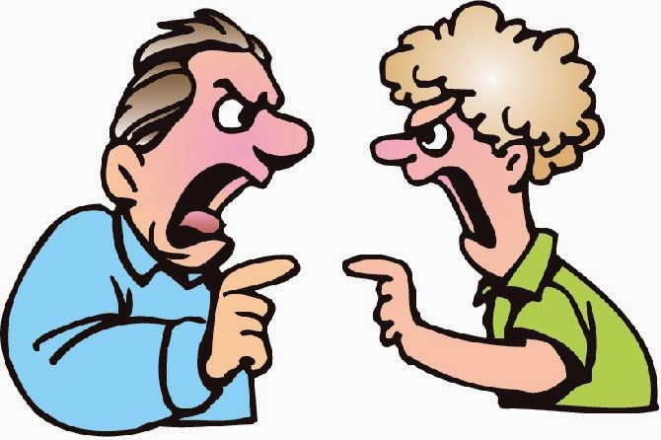
Prijatelji se svađaju

Slide 3

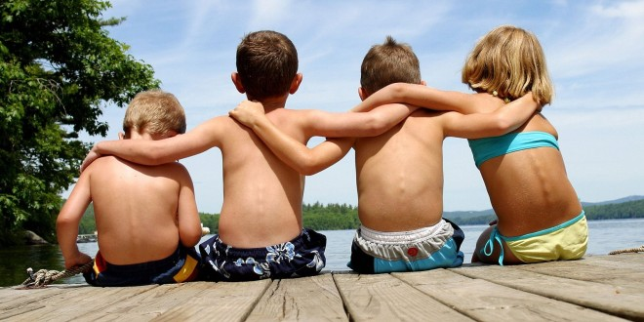
Prijatelji se druže
Prijatelji se vole

Slide 4
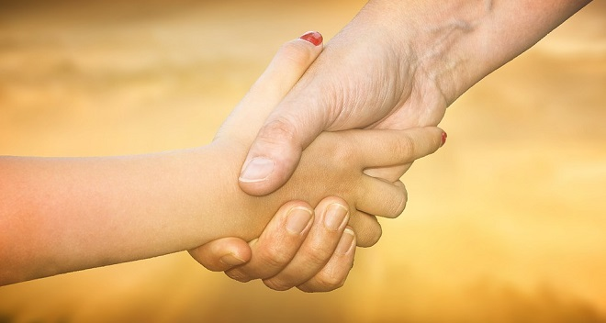
Prijatelji se mire
Prijatelji si opraštaju

Slide 5
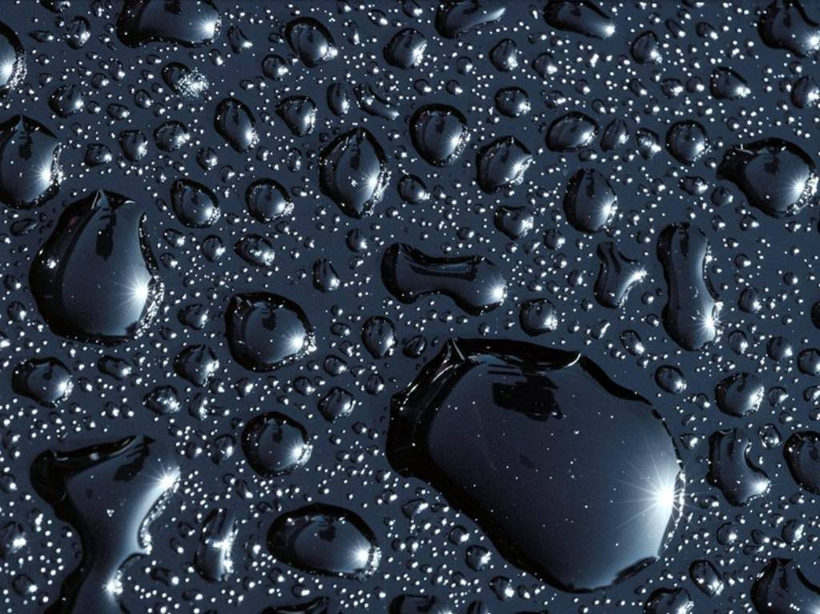
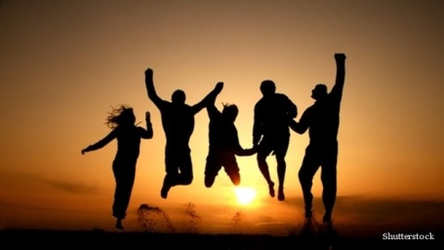
Prijateljstvo je vrijednost koje treba čuvati!!!
Prijateljstvo je škrinja sa blagom!!!!!
Nama je prijateljstvo veća vrijednost od matematike!!!!!!

